Slide 1
De toekomst van de gezondheidszorg in Nederland valt of staat met samenwerking

Slide 2
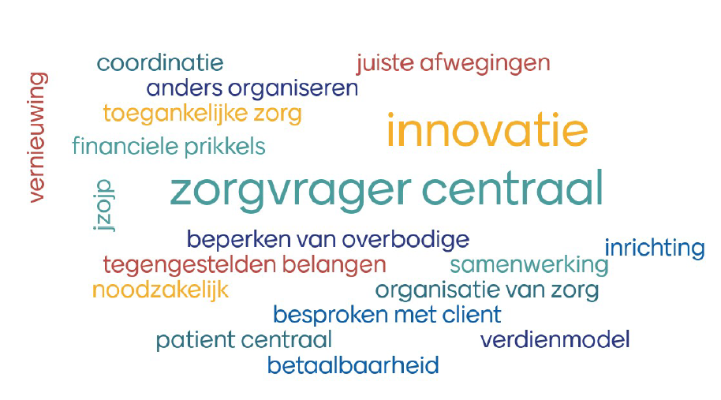
Want:
We maken ons zorgen over de toegankelijkheid en betaalbaarheid van de zorg.
Die staat de komende jaren enorm onder druk. Dat komt doordat we allemaal steeds ouder worden en steeds meer kampen met (meerdere) chronische ziekten.
Daarnaast zien we dat personeelstekorten en andere demografische factoren de toegankelijkheid van de zorg drukken.
De zorg moet anders georganiseerd worden om de zorg toegankelijk en betaalbaar te houden voor iedereen.

Slide 3

Zorgakkoorden 2023, 2024, 2025
Rode draad is passende zorg

Slide 4


Uitgangspunten passende zorg
Draagt bij aan het functioneren van mensen en de kwaliteit van leven.
Komt samen met de patiënt tot stand. Zorgprofessional en patiënt beslissen samen over best passende behandeling.
Juiste zorg op de juiste plek. Dichtbij waar het kan, op afstand als het moet bijvoorbeeld door het inzetten van digitale zorg.
Gaat niet over ziekte, maar over gezondheid; kijken naar wat iemand nog wél kan. Inzetten op preventie en vernieuwing.

Slide 5
Een voorbeeld

Slide 6







Prehabilitatie wat is het?
Het fit maken van patiënten voorafgaand aan een grote operatie met een multimodaal programma van Fit4Surgery.
fysieke training
voedingsadvies
mentale
ondersteuning
stoppen
met roken
stoppen
met drinken
aanpak
van kwetsbaarheden
Hoe fitter erin, hoe fitter eruit!

Slide 7
Nederland Prehabilitatieland de landelijke ambitie
Stel we doen dit in ieder ziekenhuis in Nederland, voor alle patiënten voorafgaand aan een grote operatie. Wat levert ons dat allemaal op?

Slide 8
Impact
Grofweg 100.000 patiënten per jaar.
In 71 ziekenhuizen.

Slide 9

De voordelen van Fit4Surgery op een rij
Voor de patiënt
Betere voorbereiding op impactvolle ingreep, fysiek en mentaal.
Twee keer minder last van complicaties (50% minder pulmonale complicaties)
Sneller herstel, gemiddeld twee dagen eerder naar huis.
Sterftecijfer bij kwetsbare oudere patiënten is gedaald van 11 naar 3 procent.
Overlevingskansen van mensen met een vergevorderd stadium van kanker zijn toegenomen van 51 naar 73 procent.
Betere kwaliteit van leven.
Meer eigen regie op gezondheid, empowerment.
Gezonde leefstijl wordt vastgehouden.
De omgeving wordt positief beïnvloed.
Voor de zorgverlener
Hogere kwaliteit van zorg.
Verlaging werkdruk.
Betere samenwerking eerste en tweede lijn.
Gezondheid uitgangspunt bij behandeling ziekte.
Voor het zorgsysteem
Gezondere samenleving.
Minder terugkeer in de zorg.
Lagere zorgkosten.
Zorg toekomstbestendiger.

Slide 10
Consequenties
100.000 patiënten * 2 dagen eerder naar huis
200.000 dagen lege bedden
Ziekenhuis van 500 bedden kan dicht

Slide 11
Of
200.000 andere (opvul)zorg
Dubbele kosten

Slide 12
Positie zelfstandige klinieken
Concurrerend en dus bedreigend

Slide 13
TRANSITIE
A preventie
B thuis
C laag complex
D hoog complex
D
D
A
A
C
B
C
B

Slide 14
Waarom passende zorg?
We maken ons zorgen over de toegankelijkheid en betaalbaarheid van de zorg.
Die staat de komende jaren enorm onder druk. Dat komt doordat we allemaal steeds ouder worden en steeds meer kampen met (meerdere) chronische ziekten.
Daarnaast zien we dat personeelstekorten en andere demografische factoren de toegankelijkheid van de zorg drukken.
De zorg moet anders georganiseerd worden om de zorg toegankelijk en betaalbaar te houden voor iedereen.
Notes:
Voorbeeld Kete 5 x bellen voor particuliere thuiszorg bij een terminale situatie)

Slide 15
En dus moeten we veranderen
Wat is er nodig en wat draagt bij? (wat mensen zelf kunnen zullen ze zelf moeten (laten) doen)
Lokaal, regionaal of centraal?
Waar kunnen we dat het beste doen (thuis, ziekenhuis, zelfstandige kliniek)?
Hoe kunnen we dat het beste doen (digitaal, fysiek)?
Wie kan dit het beste doen (taakherschikking)?
Notes:
Voorbeelden: amsterdam Noord met de SEH en de man met de gekneusde heup
Friesland met de transitie
Het buddyhuis in Utrecht Nieuwegein
Het maasstadziekenhuis met haar zorgapp voor iedereen in Nederland
……

Slide 16
Een ongemakkelijk gesprek?
Passende zorg betekent behandelreductie in alle instellingen.
Passende zorg betekent een enorme verschuiving van zorg naar de eigen leefomgeving van mensen.
Passende zorg betekent integratie met het sociaal domein.
Passende zorg wordt voornamelijk vormgegeven in netwerken.
Passende zorg vereist intensieve samenwerking en afstemming.
Passende zorg dwingt ons tot het maken van moeilijke keuzes.

Slide 17

Want als we niets doen…

Slide 18
Waar staan we nu?
De kwaliteit van onze zorg is goed
Zorgprofessionals beschikken over grote deskundigheid
Ons stelsel behoort tot de beste stelsels in de wereld, solidariteit is het fundament
Preventie en leefstijl nog onvoldoende onderdeel van zorgverlening.
Samenwerking en financiering over de domeinen heen komt onvoldoende van de grond, denk ook met name aan het sociale domein.
Focus op ziekte, niet de gezondheid en het functioneren.
Financiële schotten belemmeren interactie sociaal domein
Individuele belangen botsen vaak nog met het collectief.

Slide 19

Dit is enorm en ambitieus. Dit vraagt dus om lef en leiderschap. En het vraagt om krachtige besluitvorming om doorzetting, maar vooral om samenwerking!
Notes:
Een minister weet wat hij of zij moet doen, maar hij/zij weet ook dat als ie het doet hij/niet herkozen wordt.

